Slide 1
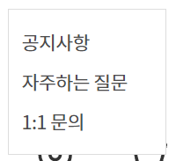
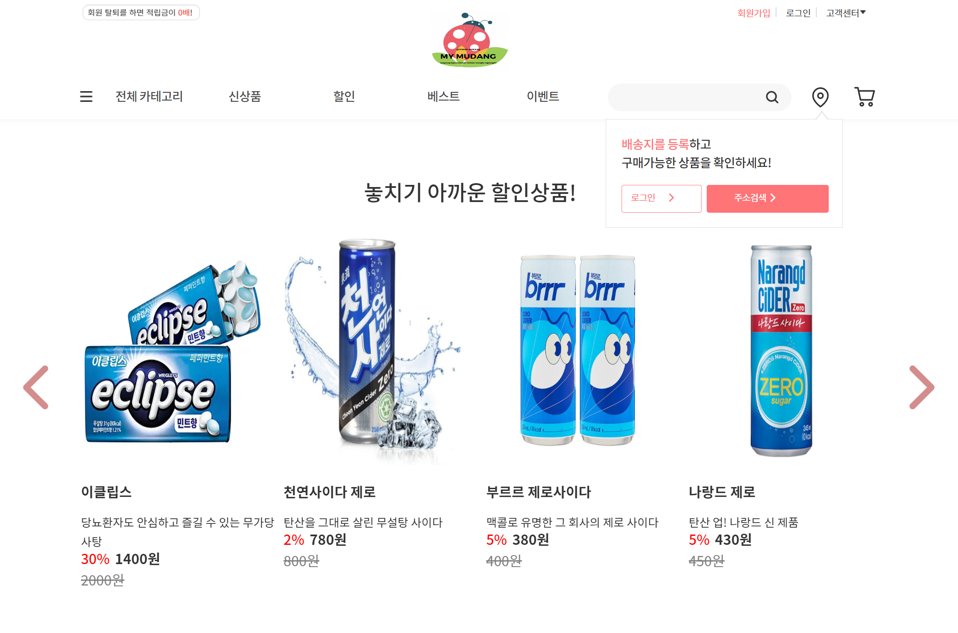
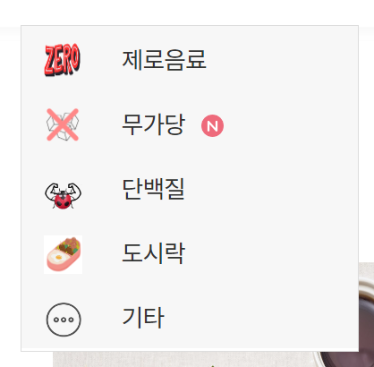
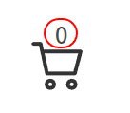
메인 화면
메인 화면
Description.
1/30
Page Title.
Screen Path.
Page.
1
4
Summary
메인 화면 - 1
3
2
7
1 | 사이트 로고
2 | 카테고리
3 | 검색 창
4 | 회원가입 / 로그인 / 고객센터
5 | (호버 시) 배송지 등록
6 | 할인상품 슬라이드 배너
7 | 장바구니 -> 로그인 후 담긴 개수 출력 됨
5
6

Slide 2
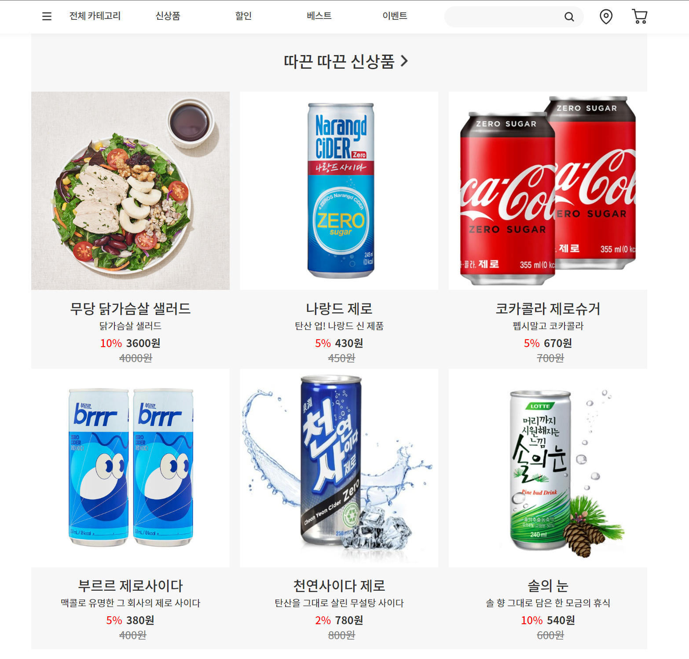
메인 화면
메인 화면
Description.
2/30
Page Title.
Screen Path.
Page.
Summary
1
메인 화면 - 2
2
1 | 스크롤 시, 고정되는 헤더
2 | 신상품 게시판으로 연결됨

Slide 3
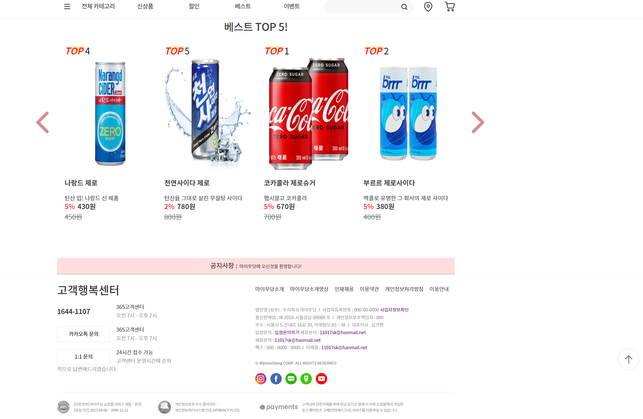
메인 화면
메인 화면
Description.
3/30
Page Title.
Screen Path.
Page.
Summary
메인 화면 - 3
1
1 | 베스트 상품 슬라이드 배너
2 | 공지사항 알림 창 -> 공지사항으로 연결
3 | 1:1문의로 연결
4 | TOP버튼 (맨 위로 이동)
2
3
4

Slide 4
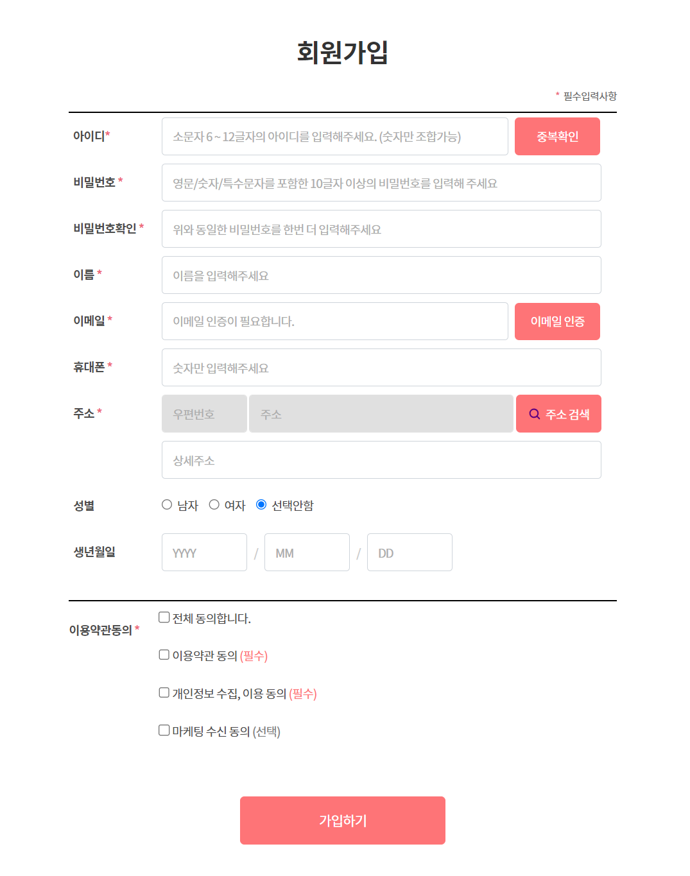
회원가입 화면
메인 화면 > 회원가입
Description.
4/30
Page Title.
Screen Path.
Page.
Summary
회원가입 화면
1
2
1 | 사용할 아이디 입력 창
2 | 아이디 중복확인 버튼
3 | 비밀번호 입력 창
4 | 비밀번호 확인 입력 창
5 | 이름 입력 창
6 | 이메일 입력 창 (인증 후 입력 자동으로 입력 됨)
7 | 이메일 인증 모달 버튼
8 | 휴대폰 입력 창
9 | 주소 입력 창
10 | 주소검색API 버튼
11 | 성별 입력 창 (default 선택 안함)
12 | 생년월일 입력 창
13 | 이용약관동의
14 | 가입하기 버튼
3
4
5
6
7
8
9
10
11
12
13
14

Slide 5
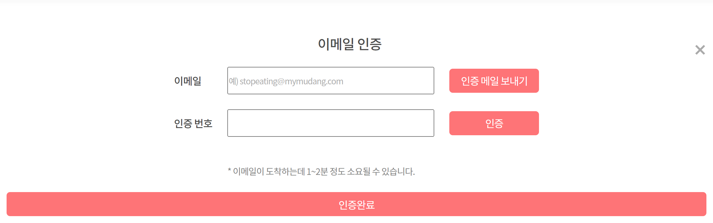
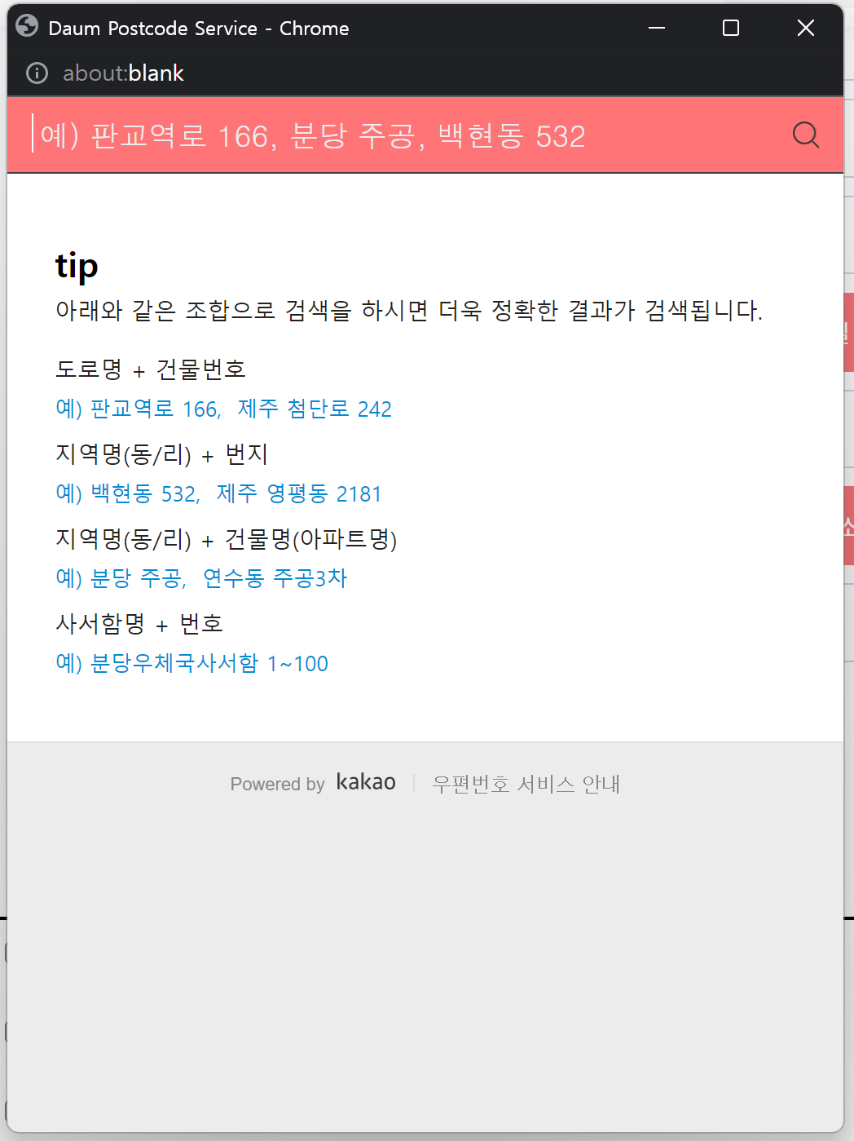
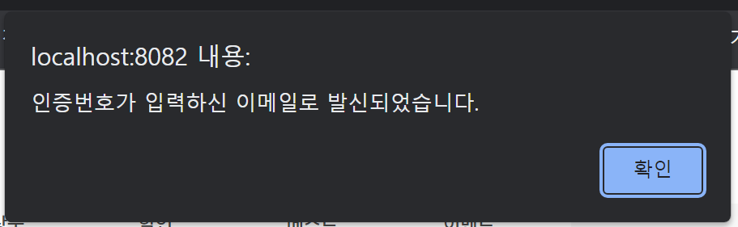
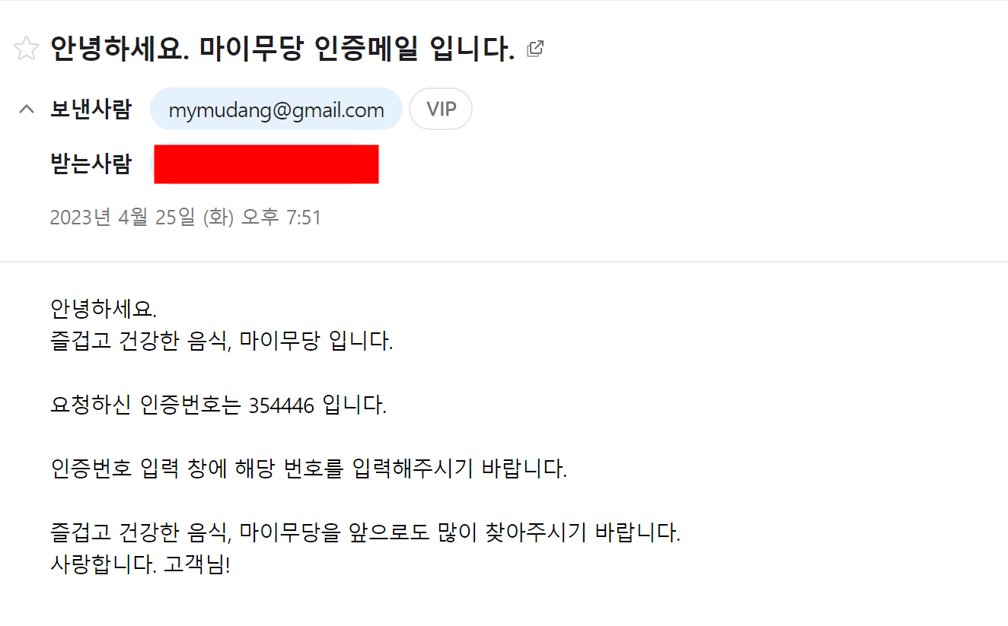
회원가입 화면
메인 화면 > 회원가입
Description.
5/30
Page Title.
Screen Path.
Page.
Summary
회원가입 화면
이메일 인증 버튼
주소검색
1
1 | 이메일 인증 모달창
2 | 다음 주소검색 API
3 | 이메일 인증 메일 내용
2
3

Slide 6
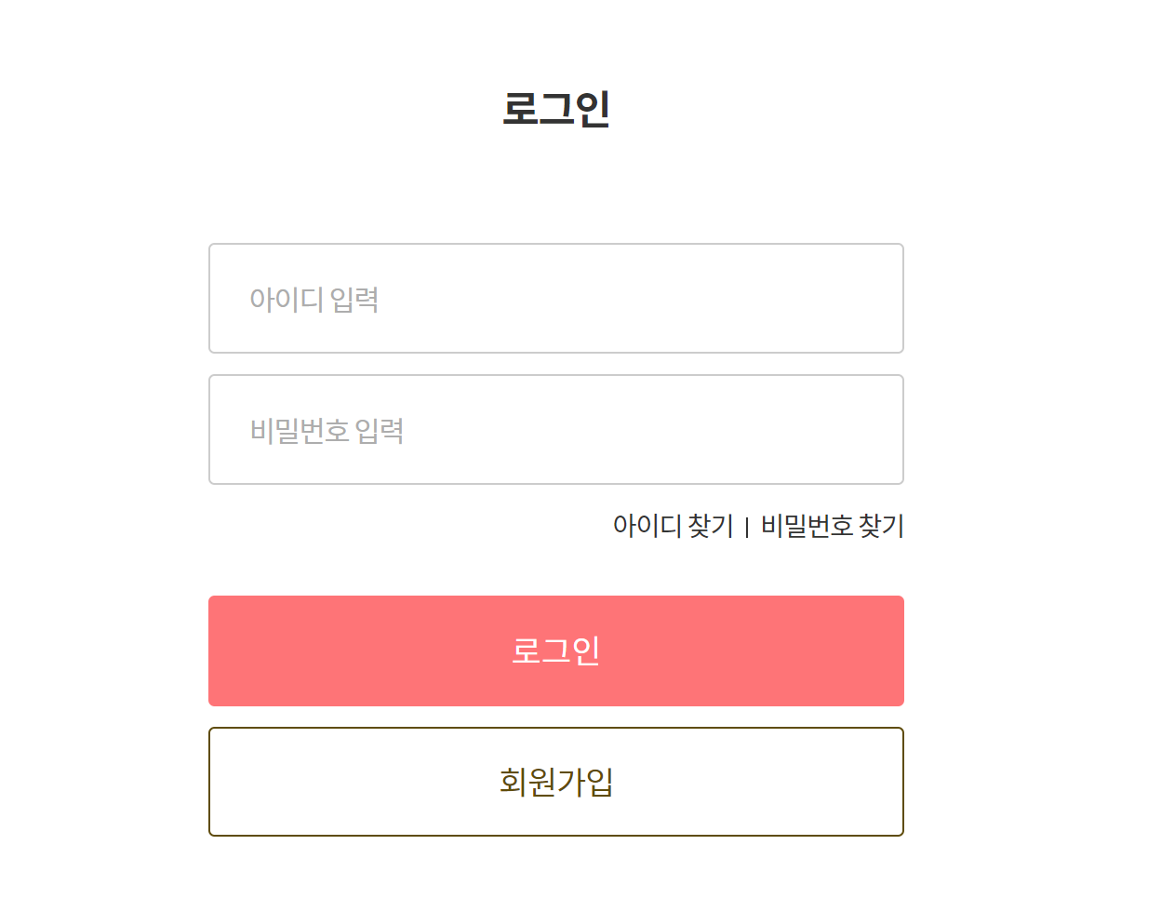
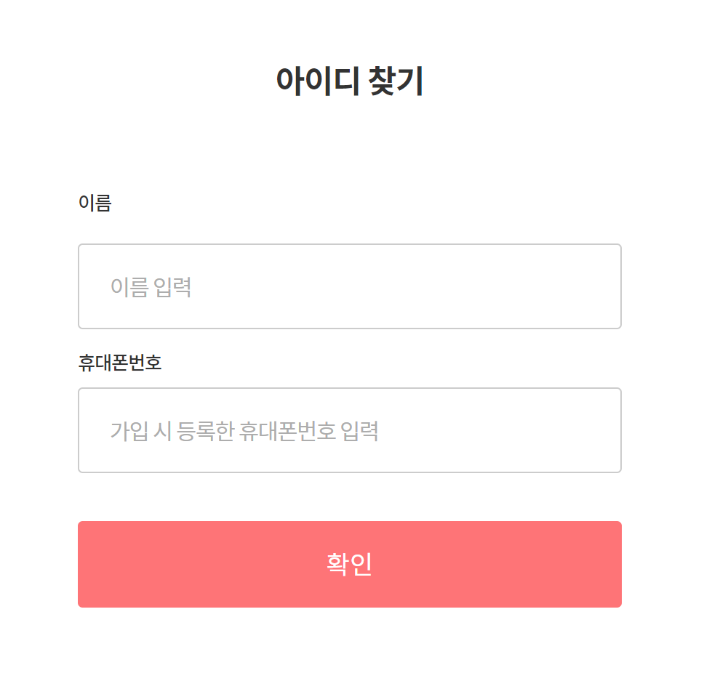
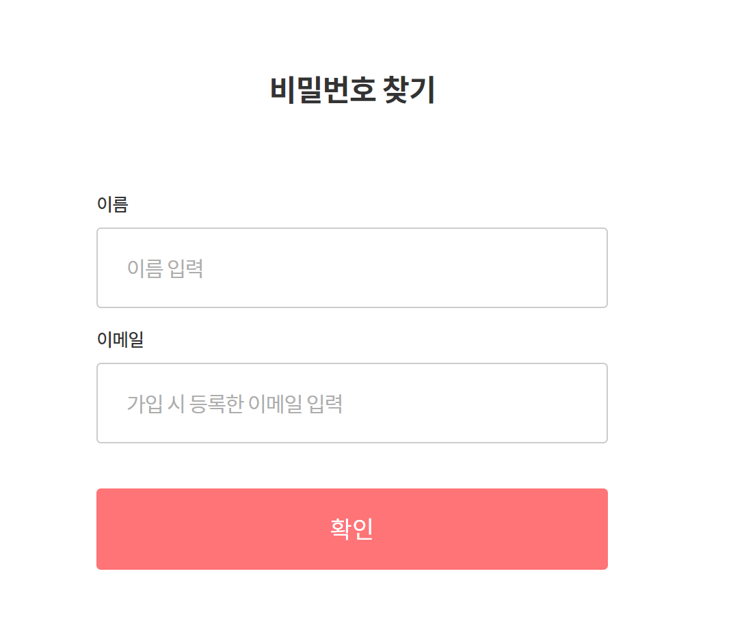
로그인 화면
메인 화면 > 로그인
Description.
6/30
Page Title.
Screen Path.
Page.
Summary
로그인 화면
1
1 | 아이디 입력 창
2 | 비밀번호 입력 창
3 | 아이디 찾기 버튼
4 | 비밀번호 찾기 버튼
5 | 로그인 SUBMIT 버튼
6 | 회원가입 화면으로 연결되는 버튼
7 | 이름 입력 창
8 | 휴대폰 번호 입력 창
9 | 아이디 찾기 확인 SUBMIT
10 | 이름 입력 창
11 | 이메일 입력 창
12 | 임시 비밀번호 이메일 발송 버튼
2
3
4
5
6
7
10
8
11
9
12

Slide 7
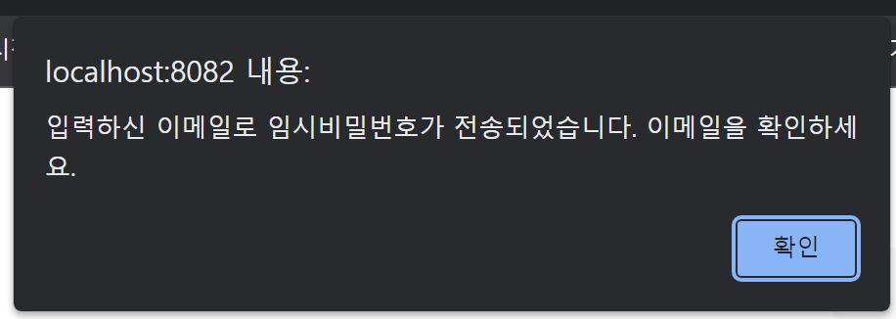
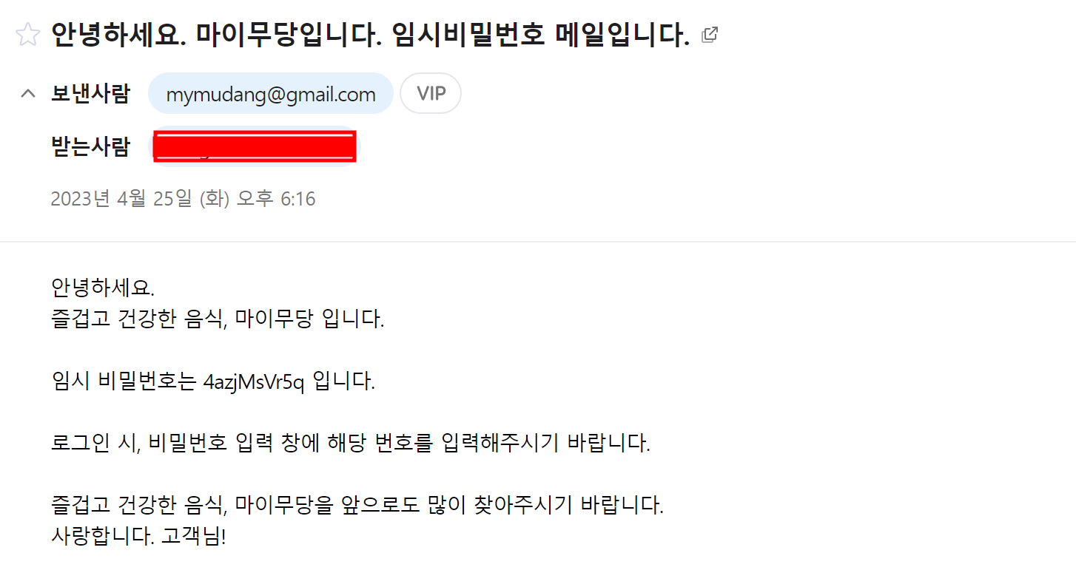
비밀번호 찾기
메인 화면 > 로그인 > 비밀번호 찾기
Description.
7/30
Page Title.
Screen Path.
Page.
Summary
임시 비밀번호 이메일 발송
1
1 | 비밀번호 발송 후 alert 창
2 | 임시비밀번호 메일 내용
2

Slide 8
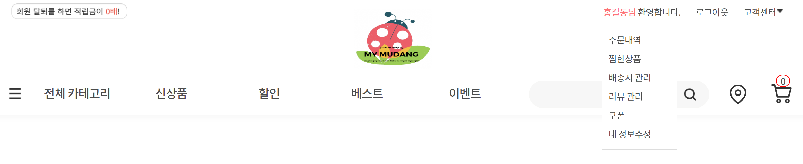
메인 화면 (로그인 후)
메인 화면 > 로그인 후
Description.
8/30
Page Title.
Screen Path.
Page.
Summary
메인 화면
1 | 로그인 후 보이는 창
1

Slide 9
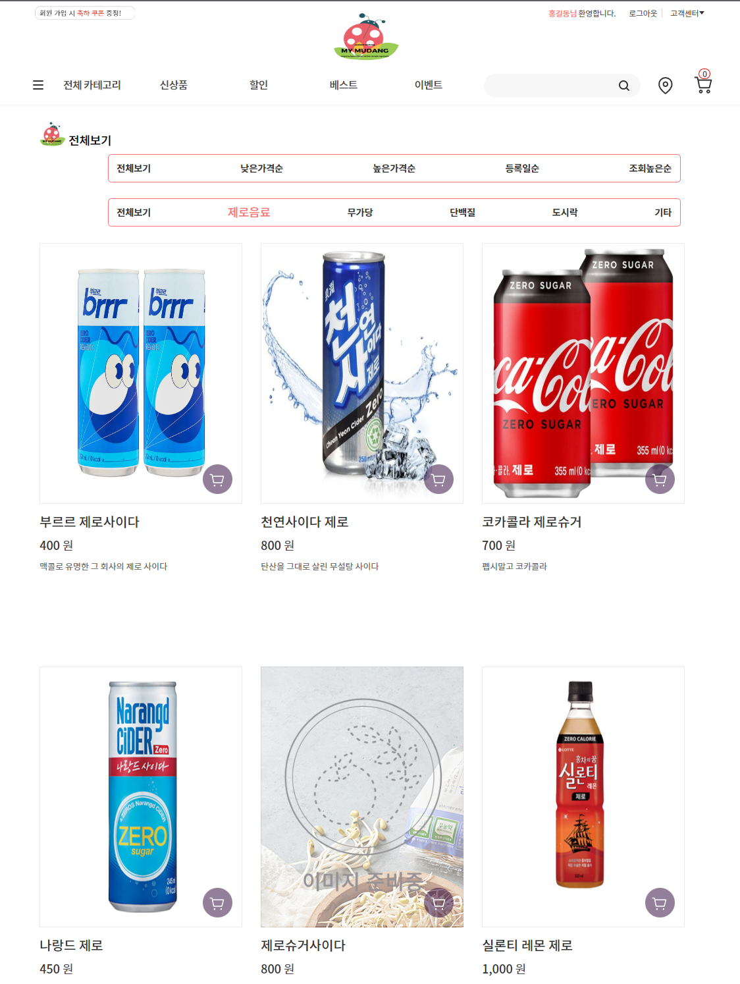
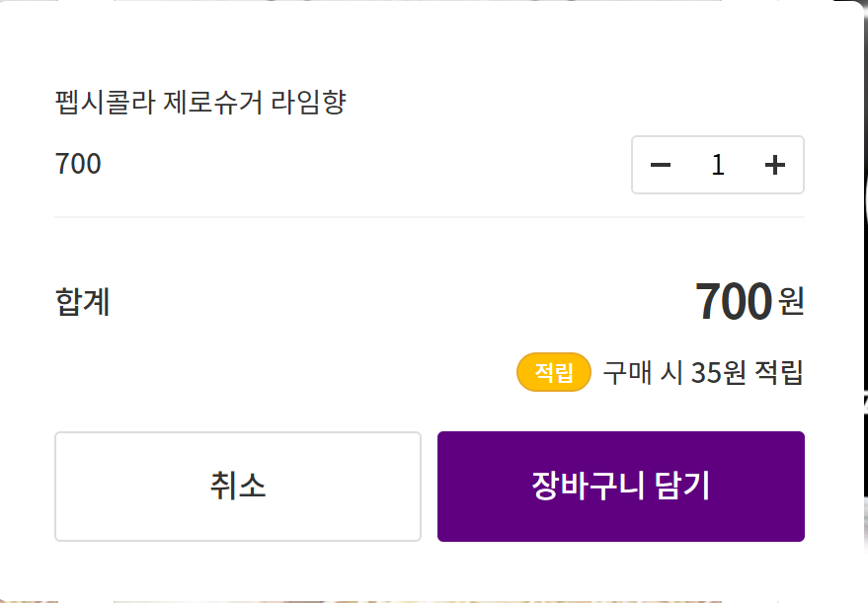
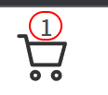
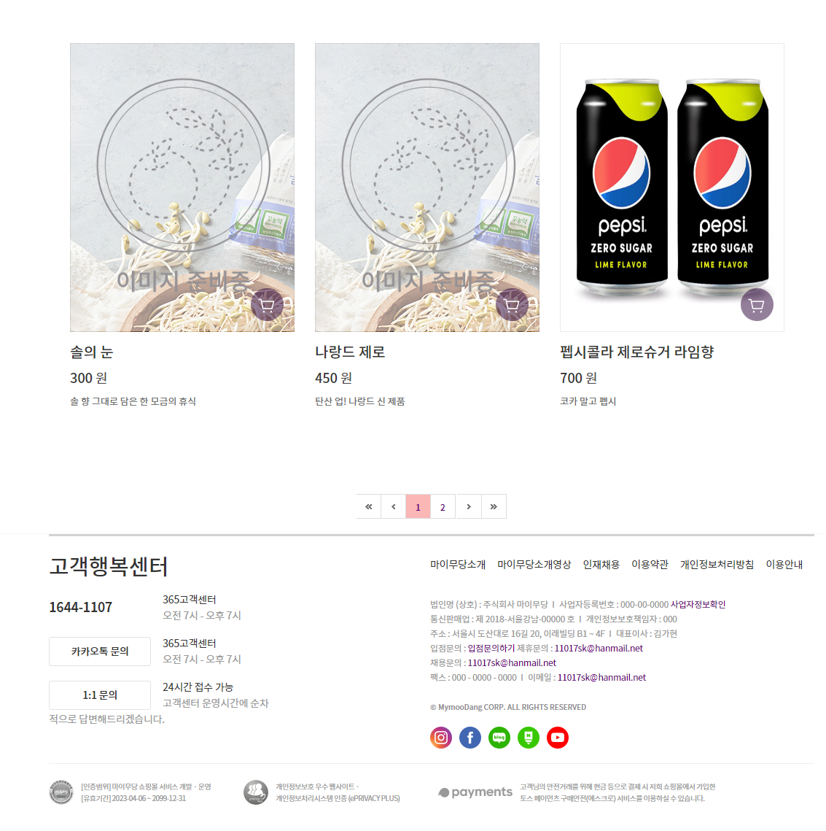
제로음료 카테고리
메인 화면 > 제로음료
Description.
9/30
Page Title.
Screen Path.
Page.
Summary
제로음료 판매 화면
7
1
8
1 | 전체 / 낮은 가격순 / 높은 가격순 / 등록일 순 / 조회높은 순 조회 기능
2 | 카테고리별 상품 조회 ( 제로음료 / 무가당 / 단백질 / 도시락 / 기타 )
3 | 상품 이미지
4 | 상품명 / 가격 / 상품 한 줄 설명
5 | 장바구니 담기 버튼 (이미지)
6 | 페이징 버튼
7 | 판매 개수 선택 버튼
8 | 장바구니 담기 버튼
2
3
5
4
6

Slide 10
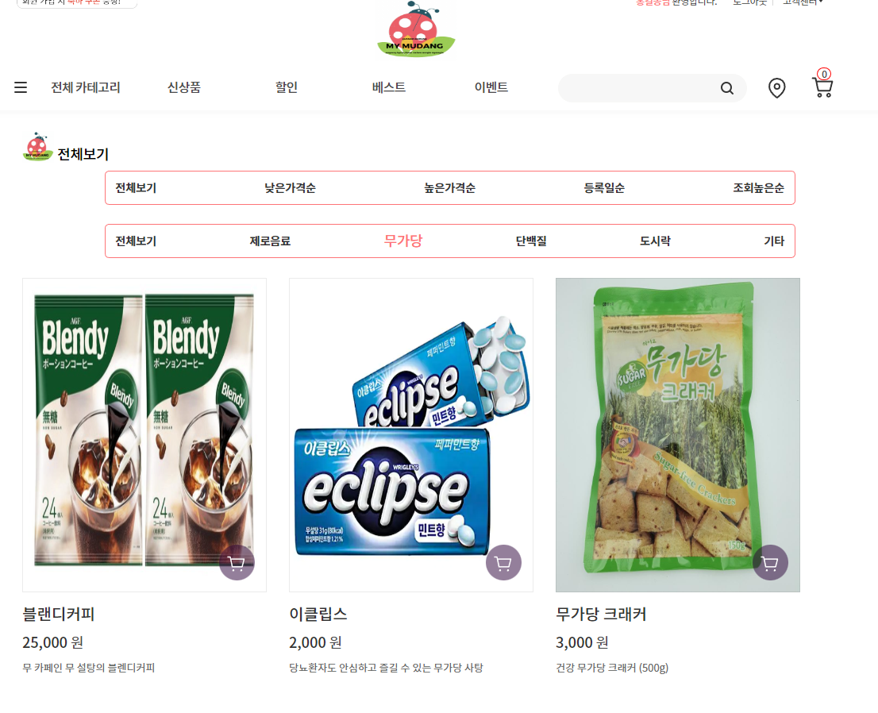
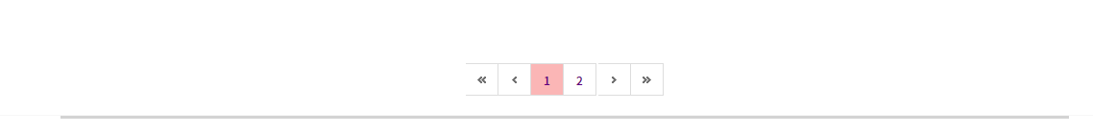
무가당 카테고리
메인 화면 > 무가당
Description.
1/30
Page Title.
Screen Path.
Page.
Summary
무가당 식품 판매 화면
1 | 전체 / 낮은 가격순 / 높은 가격순 / 등록일 순 / 조회높은 순 조회 기능
2 | 카테고리별 상품 조회 ( 제로음료 / 무가당 / 단백질 / 도시락 / 기타 )
3 | 상품 이미지
4 | 상품명 / 가격 / 상품 한 줄 설명
5 | 장바구니 담기 버튼 (이미지)
6 | 페이징 버튼
1
2
3
4
5
카테고리별 판매 화면은 각각3*3 개의 상품을 판매하므로 동일한 형식이므로 상단의 3개 상품만 기재함
6

Slide 11
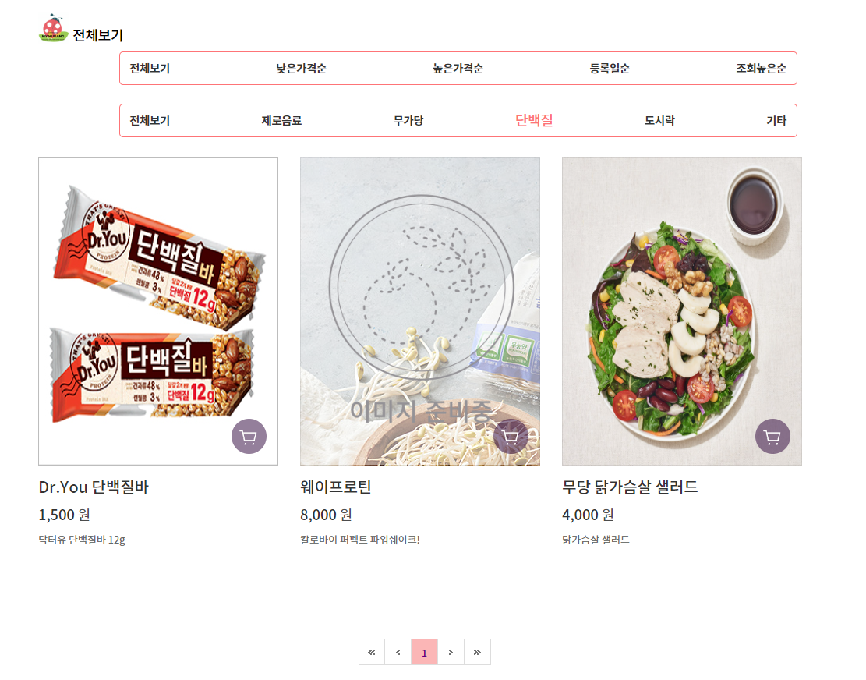
단백질 카테고리
메인 화면 > 단백질
Description.
1/30
Page Title.
Screen Path.
Page.
Summary
단백질 식품 판매 화면
1
1 | 전체 / 낮은 가격순 / 높은 가격순 / 등록일 순 / 조회높은 순 조회 기능
2 | 카테고리별 상품 조회 ( 제로음료 / 무가당 / 단백질 / 도시락 / 기타 )
3 | 상품 이미지
4 | 상품명 / 가격 / 상품 한 줄 설명
5 | 장바구니 담기 버튼 (이미지)
6 | 페이징 버튼
3
2
4
5
카테고리별 판매 화면은 각각3*3 개의 상품을 판매하므로 동일한 형식이므로 상단의 3개 상품만 기재함
6

Slide 12
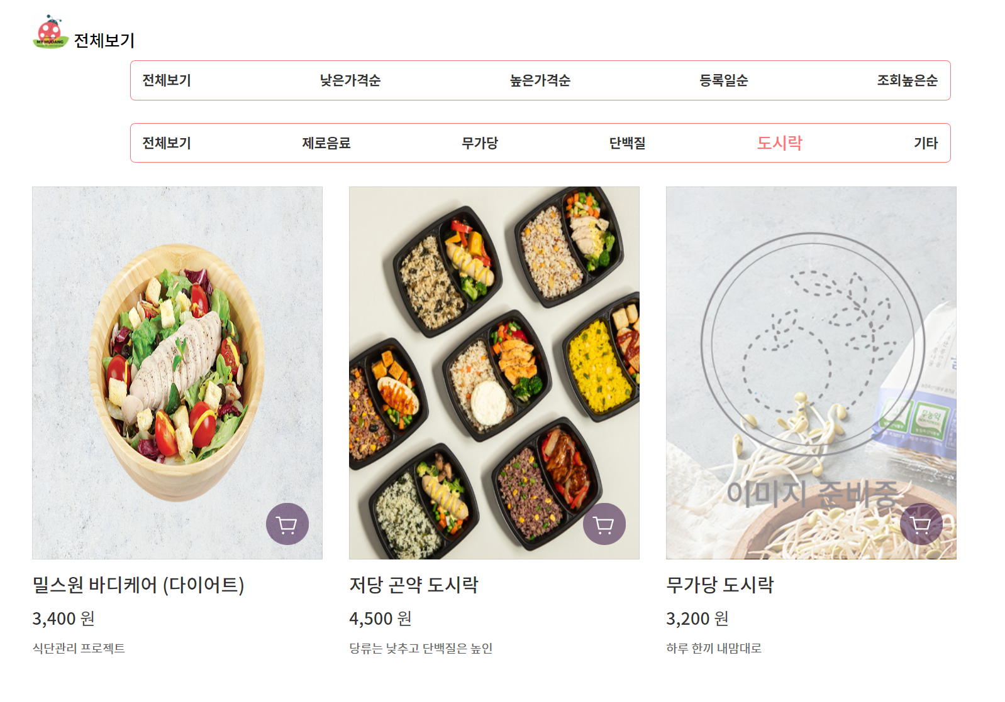
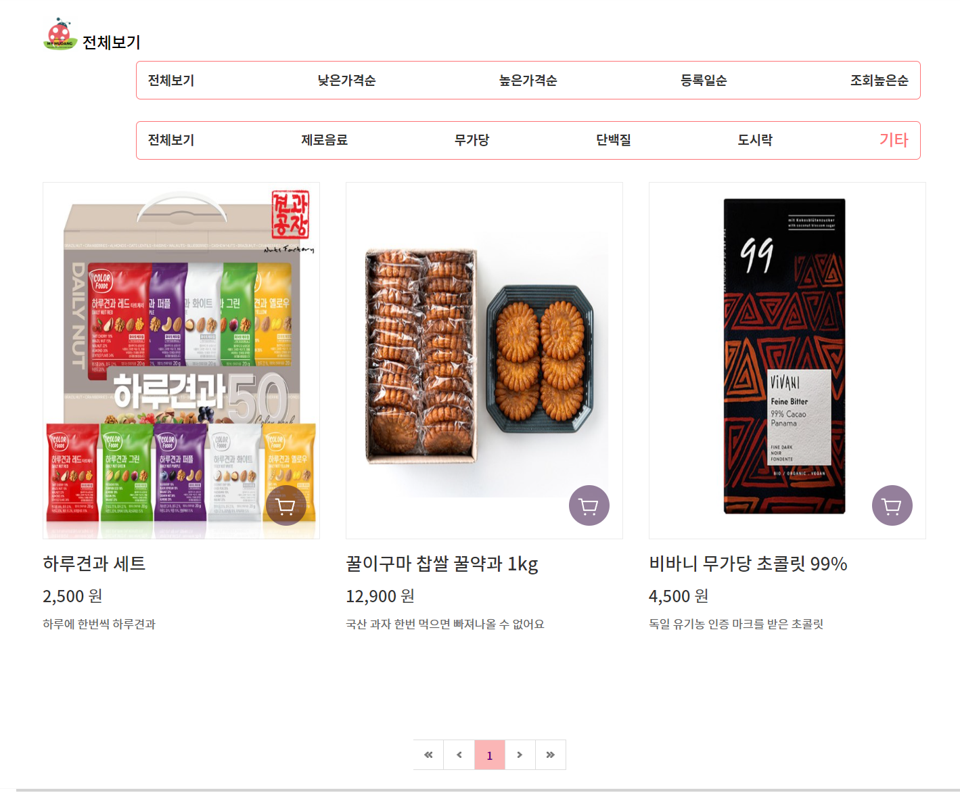
도시락 카테고리
메인 화면 > 도시락
Description.
1/30
Page Title.
Screen Path.
Page.
Summary
도시락 판매 화면
1
1 | 전체 / 낮은 가격순 / 높은 가격순 / 등록일 순 / 조회높은 순 조회 기능
2 | 카테고리별 상품 조회 ( 제로음료 / 무가당 / 단백질 / 도시락 / 기타 )
3 | 상품 이미지
4 | 상품명 / 가격 / 상품 한 줄 설명
5 | 장바구니 담기 버튼 (이미지)
6 | 페이징 버튼
2
3
4
5
카테고리별 판매 화면은 각각3*3 개의 상품을 판매하므로 동일한 형식이므로 상단의 3개 상품만 기재함
6

Slide 13
기타 카테고리
메인 화면 > 기타
Description.
1/30
Page Title.
Screen Path.
Page.
Summary
기타 판매 화면
1
1 | 전체 / 낮은 가격순 / 높은 가격순 / 등록일 순 / 조회높은 순 조회 기능
2 | 카테고리별 상품 조회 ( 제로음료 / 무가당 / 단백질 / 도시락 / 기타 )
3 | 상품 이미지
4 | 상품명 / 가격 / 상품 한 줄 설명
5 | 장바구니 담기 버튼 (이미지)
6 | 페이징 버튼
2
3
4
5
카테고리별 판매 화면은 각각3*3 개의 상품을 판매하므로 동일한 형식이므로 상단의 3개 상품만 기재함
6

Slide 14
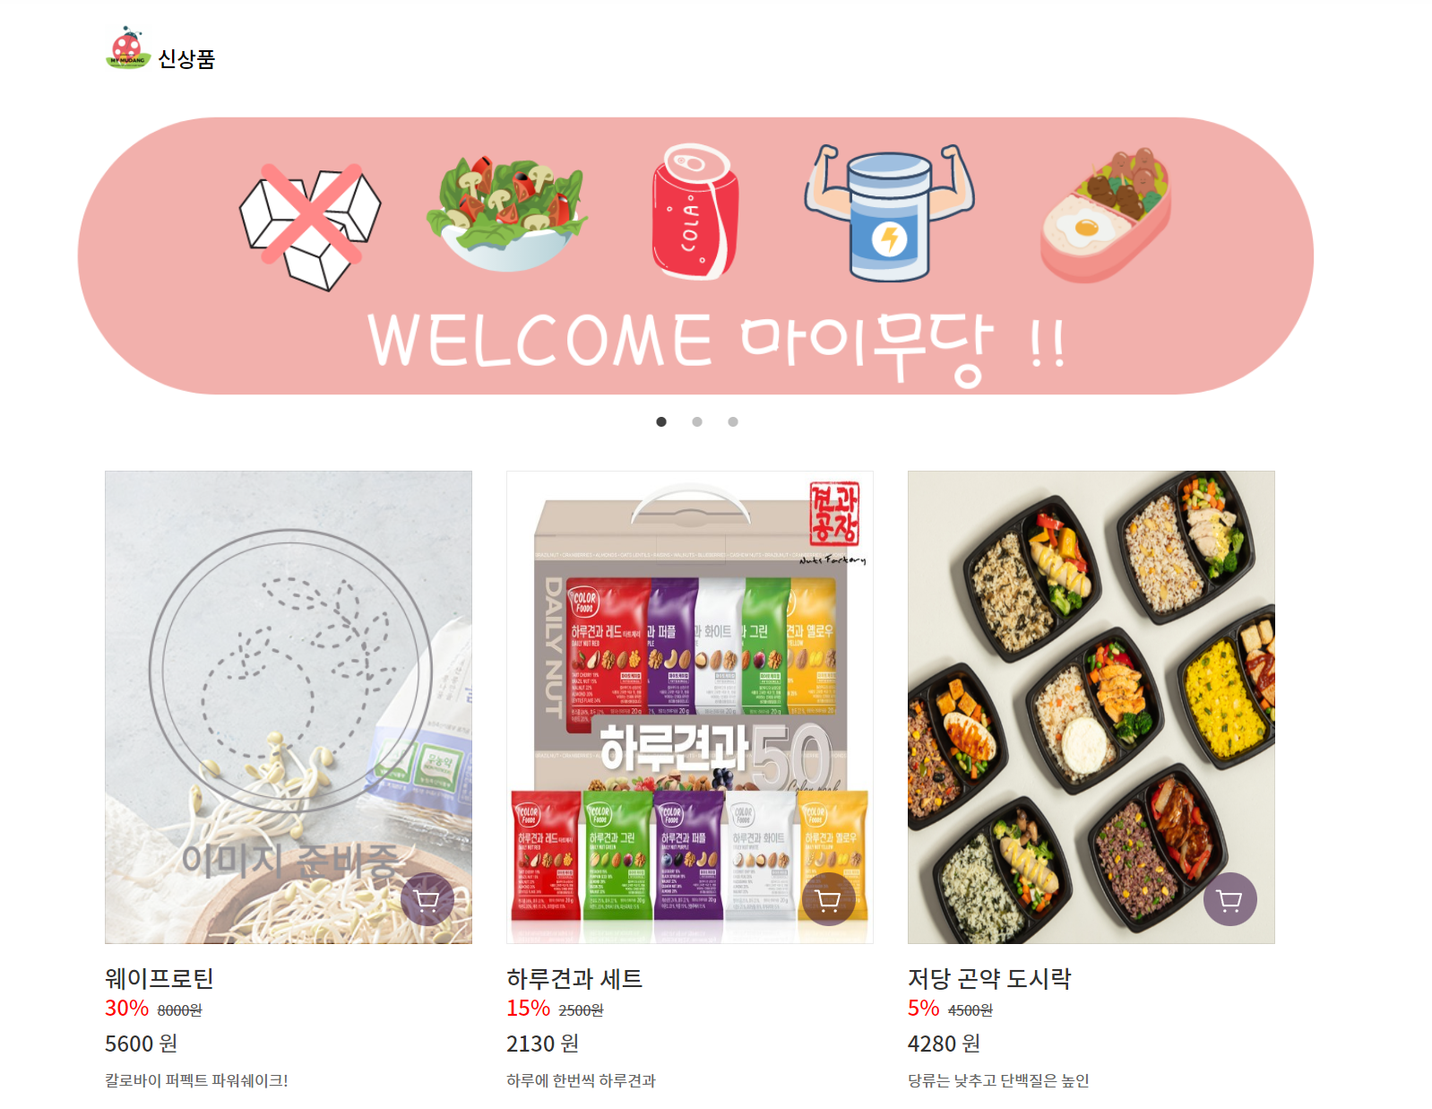
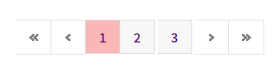
신상품 화면
메인 화면 > 신상품
Description.
1/30
Page Title.
Screen Path.
Page.
Summary
신상품 판매 화면
1
1 | 사이트 로고
2 | 카테고리
3 | 검색창
4 | 회원가입 / 로그인 / 고객센터
5 | (호버시) 배송지 등록
6 | 할인상품 슬라이드 배너
2
3
4
신상품 / 할인 / 베스트별 판매 화면 또한 각각3*3 개의 상품을 판매하는 동일한
형식이므로 상단의 3개 상품만 기재함
5

Slide 15
메인 화면
메인 화면
Description.
1/30
Page Title.
Screen Path.
Page.
Summary
메인 화면
1 | 사이트 로고
2 | 카테고리
3 | 검색창
4 | 회원가입 / 로그인 / 고객센터
5 | (호버시) 배송지 등록
6 | 할인상품 슬라이드 배너
1
5
4
3
2
6

Slide 16
메인 화면
메인 화면
Description.
1/30
Page Title.
Screen Path.
Page.
Summary
메인 화면
1 | 사이트 로고
2 | 카테고리
3 | 검색창
4 | 회원가입 / 로그인 / 고객센터
5 | (호버시) 배송지 등록
6 | 할인상품 슬라이드 배너
1
5
4
3
2
6

Slide 17
메인 화면
메인 화면
Description.
1/30
Page Title.
Screen Path.
Page.
Summary
메인 화면
1 | 사이트 로고
2 | 카테고리
3 | 검색창
4 | 회원가입 / 로그인 / 고객센터
5 | (호버시) 배송지 등록
6 | 할인상품 슬라이드 배너
1
5
4
3
2
6

Slide 18
메인 화면
메인 화면
Description.
1/30
Page Title.
Screen Path.
Page.
Summary
메인 화면
1 | 사이트 로고
2 | 카테고리
3 | 검색창
4 | 회원가입 / 로그인 / 고객센터
5 | (호버시) 배송지 등록
6 | 할인상품 슬라이드 배너
1
5
4
3
2
6

Slide 19
메인 화면
메인 화면
Description.
1/30
Page Title.
Screen Path.
Page.
Summary
메인 화면
1 | 사이트 로고
2 | 카테고리
3 | 검색창
4 | 회원가입 / 로그인 / 고객센터
5 | (호버시) 배송지 등록
6 | 할인상품 슬라이드 배너
1
5
4
3
2
6

Slide 20
메인 화면
메인 화면
Description.
1/30
Page Title.
Screen Path.
Page.
Summary
메인 화면
1 | 사이트 로고
2 | 카테고리
3 | 검색창
4 | 회원가입 / 로그인 / 고객센터
5 | (호버시) 배송지 등록
6 | 할인상품 슬라이드 배너
1
5
4
3
2
6

Slide 22
메인 화면
메인 화면
Description.
1/30
Page Title.
Screen Path.
Page.
Summary
메인 화면
1 | 사이트 로고
2 | 카테고리
3 | 검색창
4 | 회원가입 / 로그인 / 고객센터
5 | (호버시) 배송지 등록
6 | 할인상품 슬라이드 배너
1
5
4
3
2
6

Slide 24
Page Title.
Screen Path.
Description.
Page 1/
Summary

